Slide 1

毕业设计开题报告
报告人：何平
学号：20151104692
指导教师：昭耐，史大鹏
时间：2018年10月 10日

Slide 2


1
摘要
2
选题背景与意义
目录
3
CONTENTS
4
致谢

Slide 3
第一部分
Abstract
摘要

Slide 4
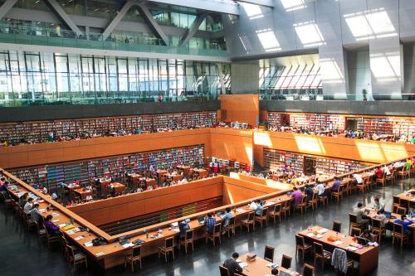

摘要
摘要
随着计算机应用技术的快速发展和日益普及， 网络也遍及到我们生活的每个角 落，为我们的学习和工作带来极大的方便。其强大的功能已为人们深刻认识，它已进入人类社会的各个领域并发挥着越来越重要的作用。储物柜管理平台就是基于计算机来对高校图书馆储物柜进行管理。
储物柜管理

Slide 5
第二部分
Background
选题背景与意义

Slide 6
选题背景
背景：
图书馆储物柜的管理是学校图书馆日常工作中的重要组成成分。众所周知，高校图书馆是大学生平常首选的学习地点，如果在图书馆内能有一个可以放置自己物品的储物柜，那将大大方便自己的学习。正因为这个，图书馆的储物柜可以说是一柜难求了。所以我选择了这个题目，想通过这个项目来帮助学生能更方便的租到储物柜。

Slide 7
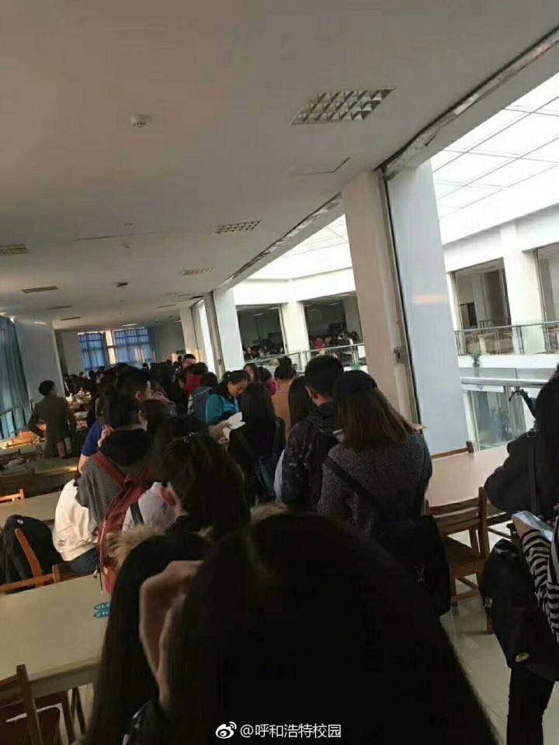
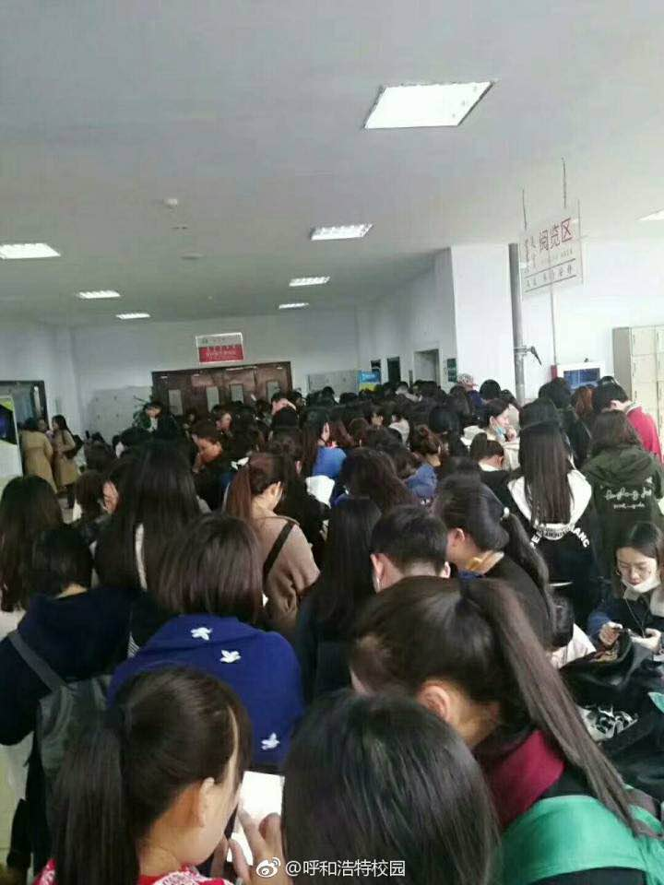
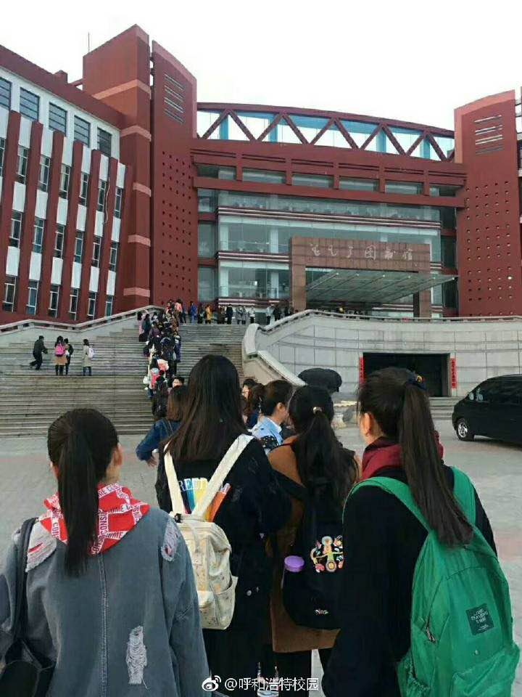
选题背景
高校图书馆一柜难求！！！
一柜难求

Slide 8
第三部分
Thinking
研究思路及过程

Slide 9

研究思路
01
02
1
技术：MySQL；Java Web；SSM
技术
角色
2
角色：注册用户；管理员
添加标题
3
普通用户：登录，租赁，归还
4
管理员：登录，管理用户，管理储物柜
普通用户
管理员
03
04

Slide 10








研究思路
研究思路
储物柜管理平台可以有效的管理图书馆储物柜，不但能帮助学生租赁储物柜，同时也为图书馆管理者提供充足的信息和快捷的查询手段。
选题
确定论文题目，论文初稿
开题报告
进行毕业设计
查阅文献资料
完成论文，毕业答辩

Slide 11
第四部分
Thanks
致谢

Slide 12

致谢
致谢
首先衷心感谢我的导师对我学术上的指导和帮助。在选题和开题报告写作的过程中，两位老师给我提供了各种意见与支持，并引导我逐步解决各种问题，使我的选题合理化，开题报告规范化，同时使我增长了见识，提高了水平。两位老师学识渊博，治学严谨，作为我的导师让我感到万分的荣幸。同时感谢袁同学，他为我提供了一些学习资料。最后，还要感谢所有帮助过我和关心过我的人。衷心的说一声“谢谢”。

Slide 13

THANKS！

